Slide 1
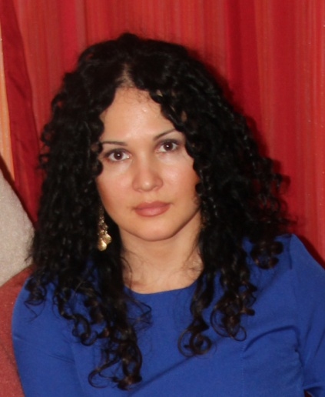
Начало создания музея посредством электронного архива
Симонова Екатерина Фаридовна
старшая вожатая
МБОУ «СОШ №175»
2015г.

Slide 2

ДИРЕКТОРЫ МБОУ «СОШ № 175»
1. Шапиро Яков Эфраимович
(годы работы: 1964-1967гг.)

Slide 3
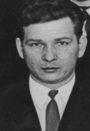
ДИРЕКТОРЫ МБОУ «СОШ № 175»
2. Сидоренко Николай Иванович
(годы работы: 1967-1970гг.)

Slide 4
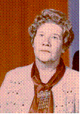
ДИРЕКТОРЫ МБОУ «СОШ № 175»
3. Хребтова Валентина Филипповна
(годы работы: 1970-1978гг.)

Slide 5
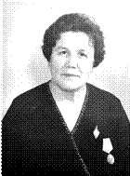
ДИРЕКТОРЫ МБОУ «СОШ № 175»
4. Савинова Лариса Петровна
(годы работы: 1978-1988гг.)

Slide 6

ДИРЕКТОРЫ МБОУ «СОШ № 175»
5. Игнатенко Татьяна Ивановна
(годы работы: 1988-2011гг.)

Slide 7
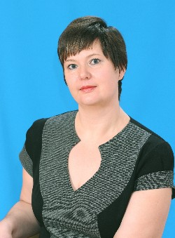
ДИРЕКТОРЫ МБОУ «СОШ № 175»
6. Волосникова Оксана Владимировна
(годы работы: 2011г.-н.вр.)

Slide 8
Сбор материалов
Рассказы ветеранов
Рукописные воспоминания
Встречи выпускников
Сохранённые фотоматериалы
Социальные сети, интернет
Текущие школьные мероприятия

Slide 9
Систематизация материалов
1
шаг
по датам
2
шаг
по событиям
3
шаг
по годам

Slide 10
Какие события нуждаются в архивации
Сценарии праздников и линеек
Общие фотографии классов
Открытые уроки
Встречи с ветеранами
Конкурсы и акции
Музыкальные выступления
Спортивные соревнования

Slide 11
Плюсы электронного архива
Перенос на разные компьютеры и носители
Распечатка понравившегося материала
Передача опыта коллегам
Сохранность материалов

Slide 12
Спасибо за внимание!

